Slide 1
НАЦІОНАЛЬНИЙ УНІВЕРСИТЕТ БІОРЕСУРСІВ І ПРИРОДОКОРИСТУВАННЯ УКРАЇНИ
Економічний факультет
Кафедра статистики та економічного аналізу
Науковий гурток
ЦИФРОВА СТАТИСТИКА
Керівник
к.е.н., доц.
А. В. Чухліб
Староста гуртка
Е. Р. Гізетдінов
КИЇВ 2023

Slide 2
Завдання гуртка спрямовані на формування навичок науково-дослідної діяльності студентів і полягає у наступному:
 Проводити статистичне спостереження.
 Порівнювати та критично оцінювати достовірність і надійність джерел даних, інформації та цифровий контент.
 Опанувати сучасним статистичним інструментарієм та застосовувати його для опрацювання зібраної статистичної інформації.
 Вміти інтерпретувати отримані результати дослідження.

Slide 3
«Статистика можливо знає все,
але її знають не всі»

Slide 4
Робота у науковому гуртку здійснюється поєднанням масових форм роботи з обов’язковим дослідженням
окремої теми кожним студентом.

Slide 5
Проведено 10 засідань гуртка, на яких:
розглянуто план роботи гуртка;
заслухано і обговорено 12 доповідей;
підбито підсумки роботи;
заслухано пропозиції учасників щодо
роботи в майбутньому.

Slide 6
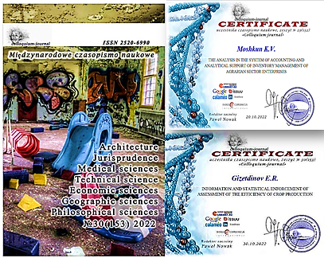
Члени гуртка приймали участь у Всеукраїнських та Міжнародних науково-практичних конференціях,
опубліковували наукові статті у міжнародних наукових виданнях:

Slide 7
SWorldJournal
Вип. 16, 2022. (Болгарія)
Modern engineering and innovation technologies
Вип. 24. 2022 (Німеччина)

Slide 8
ІV Міжнародна науково-практична конференція
«Стратегія інноваційного розвитку аграрних формувань України: аналітико-прогнозний аспект»
5-6 жовтня 2022 р., Київ, НУБіП України

Slide 9
ІV Міжнародна науково-практична конференція
«Стратегія інноваційного розвитку аграрних формувань України: аналітико-прогнозний аспект»
5-6 жовтня 2022 р., Київ, НУБіП України

Slide 10
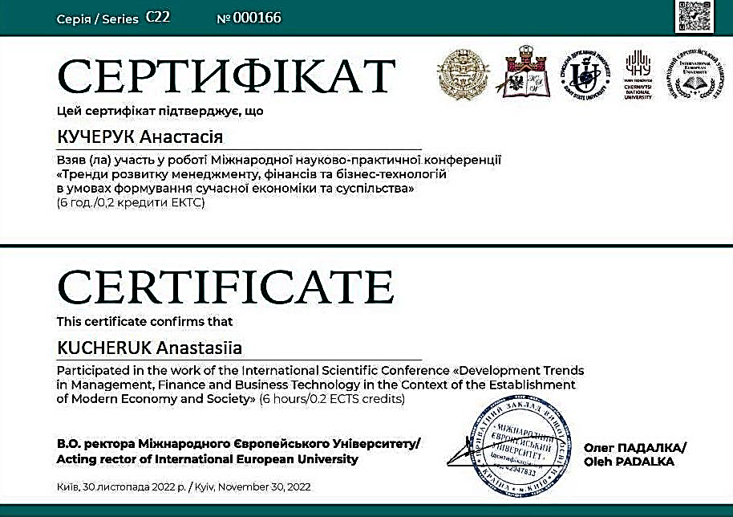

Slide 12
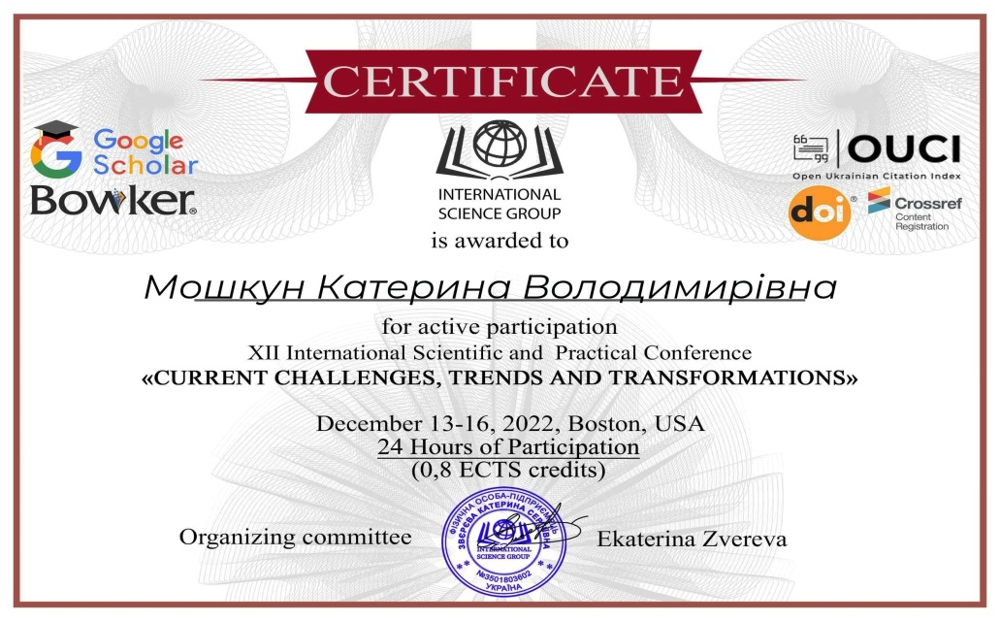

Slide 13
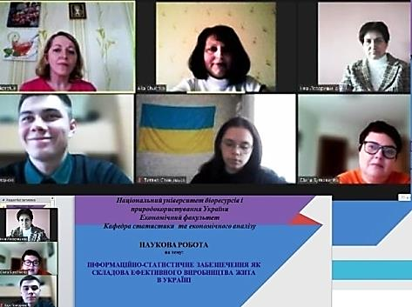
Гізетдінов Едуард
один з переможців І туру Всеукраїнського конкурсу студентських наукових робіт з напряму
«Економічна аналітика та статистика».
Тема наукової роботи: «Інформаційно-статистичне забезпечення як складова ефективного виробництва жита в Україні».
Науковий керівник: канд. екон. наук, доц. Чухліб А. В.

Slide 14
План роботи на 2023-2024 н.р.
Залучення до роботи студентів та виконання наукових робіт, які б мали практичне застосування. Систематичне проведення засідань членів студентського наукового гуртка, тренінгів, круглих столів.
Участь в студентських наукових конференціях НУБіП України.
Участь в Міжвузівьких та Міжнародних науково-практичних конференціях.
Прийняття участі в олімпіадах з «Статистики».

Slide 15
Концепція стратегії розвитку наукового гуртка спрямована на:
формування інтересу до наукових досліджень;
підвищення рівня наукової підготовки студентів (опанування ними професійних знань і практичних навичок з методики і форм, видів і способів проведення статистичного дослідження, вміння аналізувати, порівнювати, критично оцінювати достовірність і надійність джерел даних, інформації та цифровий контент);
застосування сучасних методів статистики для аналізу діяльності суб'єктів господарювання з урахуванням особливостей галузі народного господарства та використанням програмних продуктів.

Slide 16
Дякуємо за увагу!

